Slide 1


Министерство образования и науки российской федерации
Владивостокский государственный университет экономики и сервиса
Институт информатики, инноваций и бизнес систем
Кафедра ИТС
«Метрология, стандартизация, подтверждение соответствия»
Тема «ИЗМЕРИТЕЛЬНАЯ ТЕХНИКА»
Преподаватели:
Левашов Ю.А.
Белоус И.А.
Владивосток, 2019

Slide 2
СОДЕРЖАНИЕ
4.1 Масштабные измерительные преобразователи
4.2 Электромеханические измерительные преобразователи и приборы
4.3 Электронные аналоговые приборы
4.4 Электронно-лучевые осциллографы
4.5 Цифровые измерительные преобразователи и приборы
4.6 Измерительные информационные системы
Контрольные вопросы

Slide 3
4.Измерительная техника
4.1 Масштабные измерительные преобразователи

Slide 4
Масштабным называется измерительный преобразователь, входная и выходная величины которого однородны и который изменяет значение электрической величины в заданное число раз.
Применение этих преобразователей позволяет изготавливать приборы для разных пределов измерений, расширять пределы измерений уже существующих приборов.

Slide 5
Для усиления слабых сигналов постоянных, переменных и импульсных токов и напряжений, то есть для расширения пределов измерения в сторону малых значений, применяют измерительные усилители.

Slide 6
Измерительные трансформаторы переменного тока и напряжения используются для преобразования переменных токов и напряжений в токи и напряжения, допустимые для измерений приборами с небольшими стандартными пределами измерений (например, 5 А, 100 В).

Slide 7
4.Измерительная техника
4.3 Электронные аналоговые приборы

Slide 8
В электронных вольтметрах измеряемое напряжение с помощью электронного измерительного преобразователя преобразуется в постоянный ток, который подается на магнитоэлектрический измерительный механизм со шкалой, градуированной в единицах напряжения — вольтах.

Slide 9
По назначению и принципу действия электронные вольтметры подразделяют на вольтметры для измерения постоянного напряжения, переменного напряжения, универсальные, импульсные и селективные.

Slide 10
Упрощенная структурная схема вольтметра для измерения постоянного напряжения показана на рис. 9.1. Здесь ВД — входной многопредельный делитель напряжения, УПТ — усилитель постоянного тока, ИП — магнитоэлектрический прибор,

Slide 11
Упрощенная структурная схема вольтметра для измерения постоянного напряжения
Рис. 4.4.
U_{X}
ИП
ВД
УПТ
Упрощенная структурная схема вольтметра для измерения постоянного напряжения показана на рис. 9.1. Здесь ВД — входной многопредельный делитель напряжения, УПТ — усилитель постоянного тока, ИП — магнитоэлектрический прибор,

Slide 12
Вольтметры для измерения переменного напряжения выполняют по двум обобщенным структурным схемам, которые различаются своими характеристиками.

Slide 13
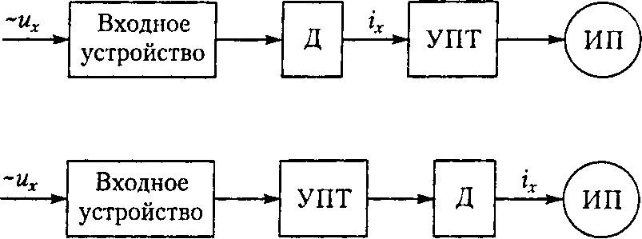
Обобщенные структурные схемы вольтметров для измерения переменного напряжения
Рис. 4.5

Slide 14
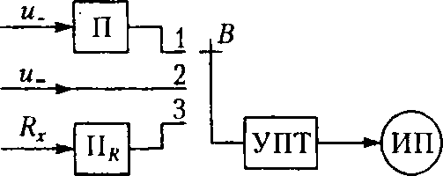
Обобщенная структурная схема универсального вольтметра
Универсальные вольтметры предназначены для измерения как постоянных, так и переменных напряжений.
Рис. 4.6.

Slide 15
Селективные вольтметры измеряют действующее значение напряжения отдельных гармоник измеряемого сигнала посредством выделения или отдельных гармонических составляющих с помощью перестраиваемого полосового фильтра.

Slide 16
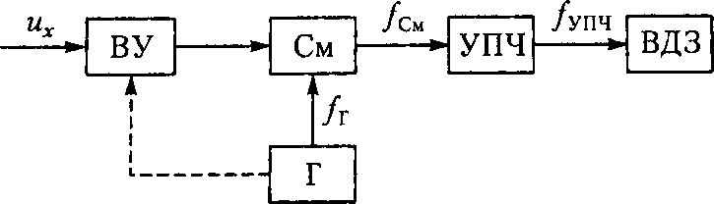
Блок-схема селективного вольтметра
Рис. 4.7.

Slide 17
4.Измерительная техника
4.4 Электронно-лучевые осциллографы

Slide 18
В основе работы любого электронного осциллографа лежит преобразование исследуемых сигналов в видимое изображение, получаемое на экране.

Slide 19
4.Измерительная техника
4.5 Цифровые измерительные преобразователи и приборы

Slide 20
Цифровые измерительные приборы (ЦИП) — это приборы, автоматически вырабатывающие дискретные сигналы измерительной информации, показания которых представляются в цифровой форме.

Slide 21
Цифровой прибор включает в себя два обязательных функциональных узла: аналого-цифровой преобразователь (АЦП) и цифровое отсчетное устройство АЦП выдает код в соответствии со значением измеряемой величины, а отсчетное устройство отражает это значение в цифровой форме.

Slide 22
Кроме АЦП к цифровым преобразователям относятся цифроаналоговые преобразователи (ЦАП), предназначенные для преобразования кода в дискретную аналоговую величину.
Для образования кода непрерывная измеряемая величина в ЦИП дискретизируется во времени и квантуется по уровню.

Slide 23
Дискретизацией непрерывной во времени величины x(t) называется операция ее преобразования в прерывную во времени величину, то есть в величину, значения которой отличны от нуля и совпадают с соответствующими значениями x(t) только в определенные моменты времени.

Slide 24
Квантованием по уровню непрерывной по уровню величины x(t) называется операция ее преобразования в квантованную величину x_{к}(t) которая может принимать в заданном диапазоне определенное конечное число фиксированных значений — уровней квантования.

Slide 25
В результате квантования измеряемой величины по уровню возникает погрешность дискретности, обусловленная тем, что бесконечное множество значений измеряемой величины отражается конечным числом кодовых комбинации.

Slide 26
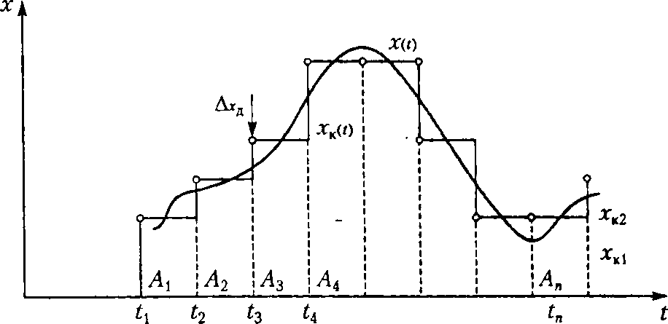
Временная диаграмма измеряемой величины x(f), иллюстрирующая возникновение погрешности дискретности
Рис. 4.11.

Slide 27
Основные методы преобразования значений непрерывных измеряемых величин в коды:
Метод последовательного счета. При этом методе (рис. 4.12) происходит последовательное во времени сравнение измеряемой величины х с известной величиной х_{к}, ступенчато возрастающей (или убывающей) с шагом (ступенью) квантования по уровню.

Slide 28
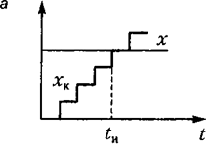
Метод последовательного счета
Рис 4.12

Slide 29
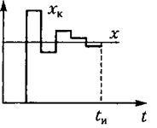
Метод последовательного приближения
Метод последовательного приближения (поразрядного уравновешивания). При этом методе (рис. 4.13) происходит последовательное во времени сравнение измеряемой величины х с известной величиной х_{к}, изменяющейся скачками по определенному правилу.
Рис 4.13

Slide 30
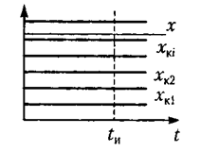
Метод считывания
Метод считывания. При этом методе (рис. 14.4) происходит одновременное сравнение измеряемой величины х со всеми известными величинами х_{к1} ,х_{к2}, ..., x_{ki}, значения которых равны уровням квантования. Известная величина, равная измеряемой x_{k}(t_{u}) = х, дает номер отождествляемого уровня квантования.
Рис 4.14

Slide 31
4.Измерительная техника
4.6 Измерительные информационные системы

Slide 32
Измерительная информационная система -(ИИС) представляет собой совокупность функционально объединенных измерительных, вычислительных и других вспомогательных технических средств для автоматического получения измерительной информации.

Slide 33
По функциональному назначению ИИС можно разделить на:
измерительные системы;
системы автоматического контроля;
системы технической диагностики;
измерительно-вычислительные комплексы (ИВК).

Slide 34
Измерительные системы.
К измерительным системам (ИС) относят ИИС, в которых преобладает функция измерения.
ИС делят на системы ближнего и дальнего действия (телеизмерительные системы).

Slide 35
ИС ближнего действия.
В зависимости от вида и числа узлов в структуре ИС различают многоканальные (с параллельной структурой), сканирующие (с последовательной структурой), мультиплицированные (с общей мерой) и многоточечные (с параллельно-последовательной структурой) ИС.

Slide 36
ИС дальнего действия (телеизмерительные системы).
Телеизмерительные системы (ТИС) применяются в тех случаях, когда необходимо проводить измерения на объектах, находящихся на значительном расстоянии от средств представления или обработки информации.

Slide 37
Основным отличием ТИС от других измерительных систем является наличие специального канала связи — совокупности технических средств, необходимых для передачи информации от различных источников на расстояние.

Slide 38
Основной элемент такого канала — линия связи — представляет собой физическую среду, по которой передается информация. Линии связи бывают проводные, оптические и радиолинии. Основная характеристика канала связи — полоса пропускания частот.

Slide 39
Измерительно-вычислительные комплексы (ИВК).
ИВК представляют собой совокупность программно-управляемых измерительных, вычислительных и вспомогательных средств, реализующих алгоритм получения, обработки и использования измерительной информации.

Slide 40
В зависимости от назначения различают:
универсальные ИВК, предназначенные для создания автоматизированных систем научных исследований, испытаний различных изделий и материалов;
проблемно-ориентированные ИВК, соответствующие набору однотипных задач для автоматизированных систем научных исследований или систем управления технологическими процессами;
уникальные ИВК для единичных специфических исследований и испытаний.

Slide 41
Контрольные вопросы
Перечислите виды основных измерительных масштабных преобразователей.
Как можно увеличить чувствительность магнитоэлектрического преобразователя к току?
Как увеличить измеряемый ток в магнитоэлектрическом амперметре?
Как увеличить измеряемое напряжение в магнитоэлектрическом вольтметре?
Как из магнитоэлектрического вольтметра постоянного напряжения сделать вольтметр переменного напряжения?
Приведите измерительную схему магнитоэлектрического омметра.
Как можно существенно увеличить чувствительность и входное сопротивление вольтметра с магнитоэлектрическим преобразователем?
Как отличаются характеристики электронных вольтметров переменного тока с детектором до усилителя и после усилителя?
Чем отличаются структурные схемы широкополосных и селективных вольтметров?
Можно ли использовать селективный вольтметр в качестве частотомера?

Slide 42
Контрольные вопросы
Для каких измерений используют мостовые схемы?
Как определяется чувствительность электронно-лучевой трубки?
Для чего нужна синхронизация периодов сигнала и развертки?
В каких случаях используют ждущий режим работы осциллографа?
Какие параметры сигналов можно измерить с помощью фигур Лиссажу?
Какие два обязательных функциональных узла необходимы в цифровых приборах?
Перечислите методы преобразования значений непрерывных измеряемых величин в коды?
Какие виды погрешностей определяют основную погрешность цифровых измерительных приборов?
Приведите структурную схему и объясните работу цифрового мультиметра?
Приведите структурную схему и объясните работу цифрового частотомера?
В чем преимущества и недостатки многоканальных измерительных систем по сравнению со сканирующими?
Что представляет собой измерительно-вычислительные комплексы?

